Slide 1
РЕЗУЛЬТАТЫ РЕЙТИНГА РАБОТНИКОВ ИЗ ЧИСЛА ПРОФЕССОРСКО-ПРЕПОДАВАТЕЛЬСКОГО СОСТАВА
ПО ИТОГАМ 2020 ГОДА
«Материалы ЕДИ, март 2021 г.»
Информационно-аналитический центр

Slide 2
Рейтинг ППС 2020
В рамках проведения Рейтинга ППС в 2020 году
баллы были присвоены 914 сотрудникам, из которых 641 человек
(52 чел. – менее года) приняли участие в индивидуальном рейтинге с присвоением следующих индексов (приказ от 19.02.2021 № 130):

Slide 3
Основные достижения лидеров Рейтинга
руководство и исполнение научных тем;
руководство и подготовка проектов международной технической помощи;
наличие публикаций в высокорейтинговых изданиях;
научное руководство работников, успешно защитивших диссертации;
разработка ЭУМК;
цитируемость работ сотрудника;
привлечение студентов к выполнению финансируемых НИОКР;
публикация студентами научных статей (без соавторства с руководителем).

Slide 4
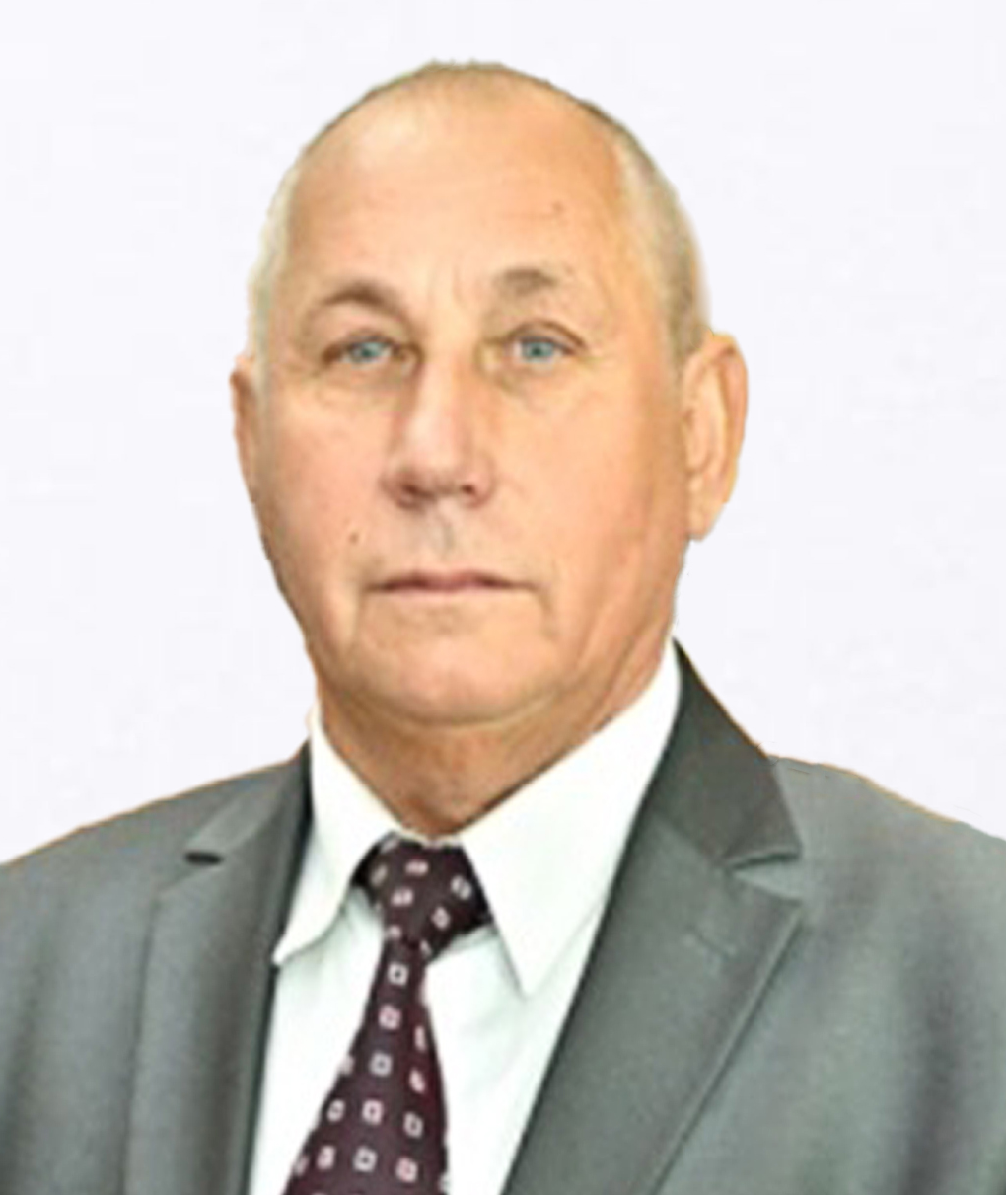
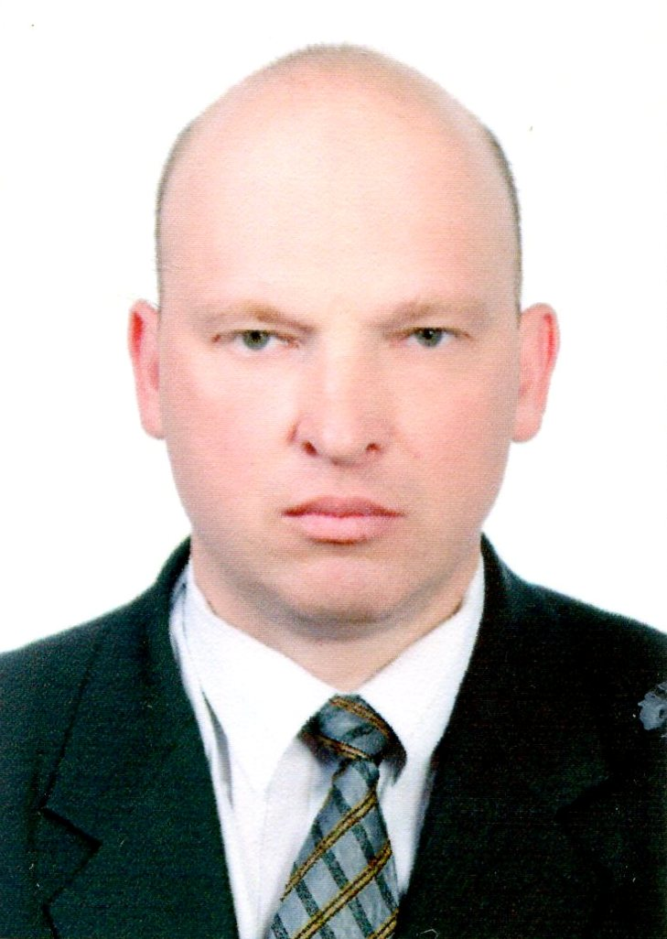
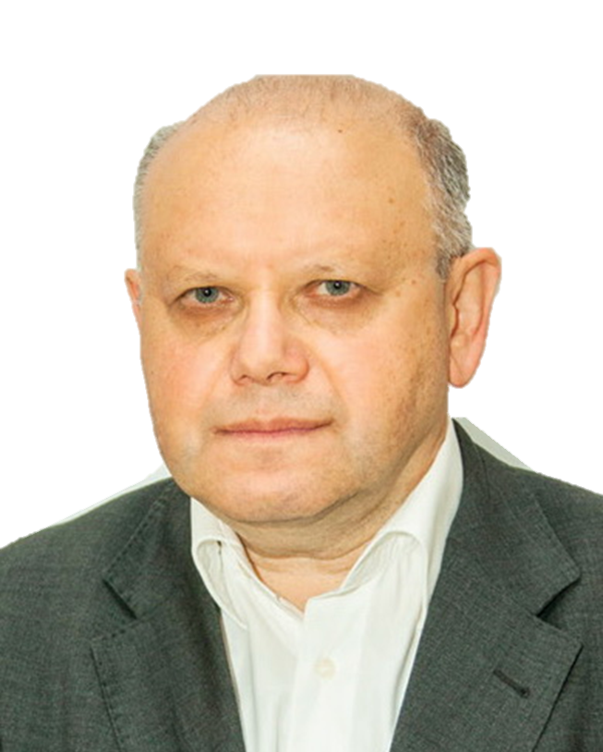
Номинация «Доктор наук»
1-е место
АНУФРИК Славамир Степанович
профессор кафедры теоретической физики и теплотехники
физико-технического факультета,
доктор физико-математических наук, профессор
2-е место
ОВЧИННИКОВ Евгений Витальевич
доцент кафедры логистики и методов управления
факультета инновационных технологий машиностроения,
доктор технических наук, доцент
3-е место
ЗАВОДНИК Илья Борисович
профессор кафедры биохимии
факультета биологии и экологии,
доктор биологических наук, профессор

Slide 5
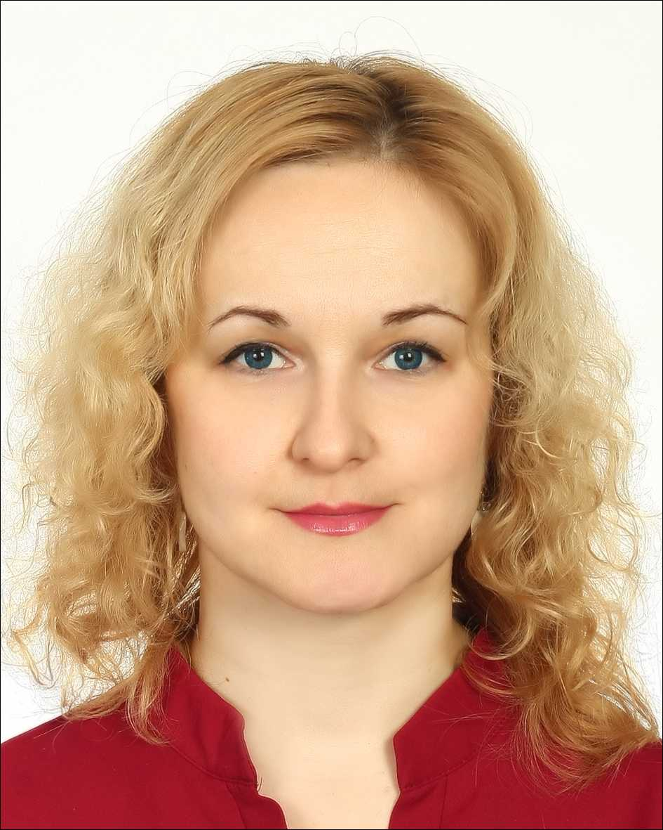
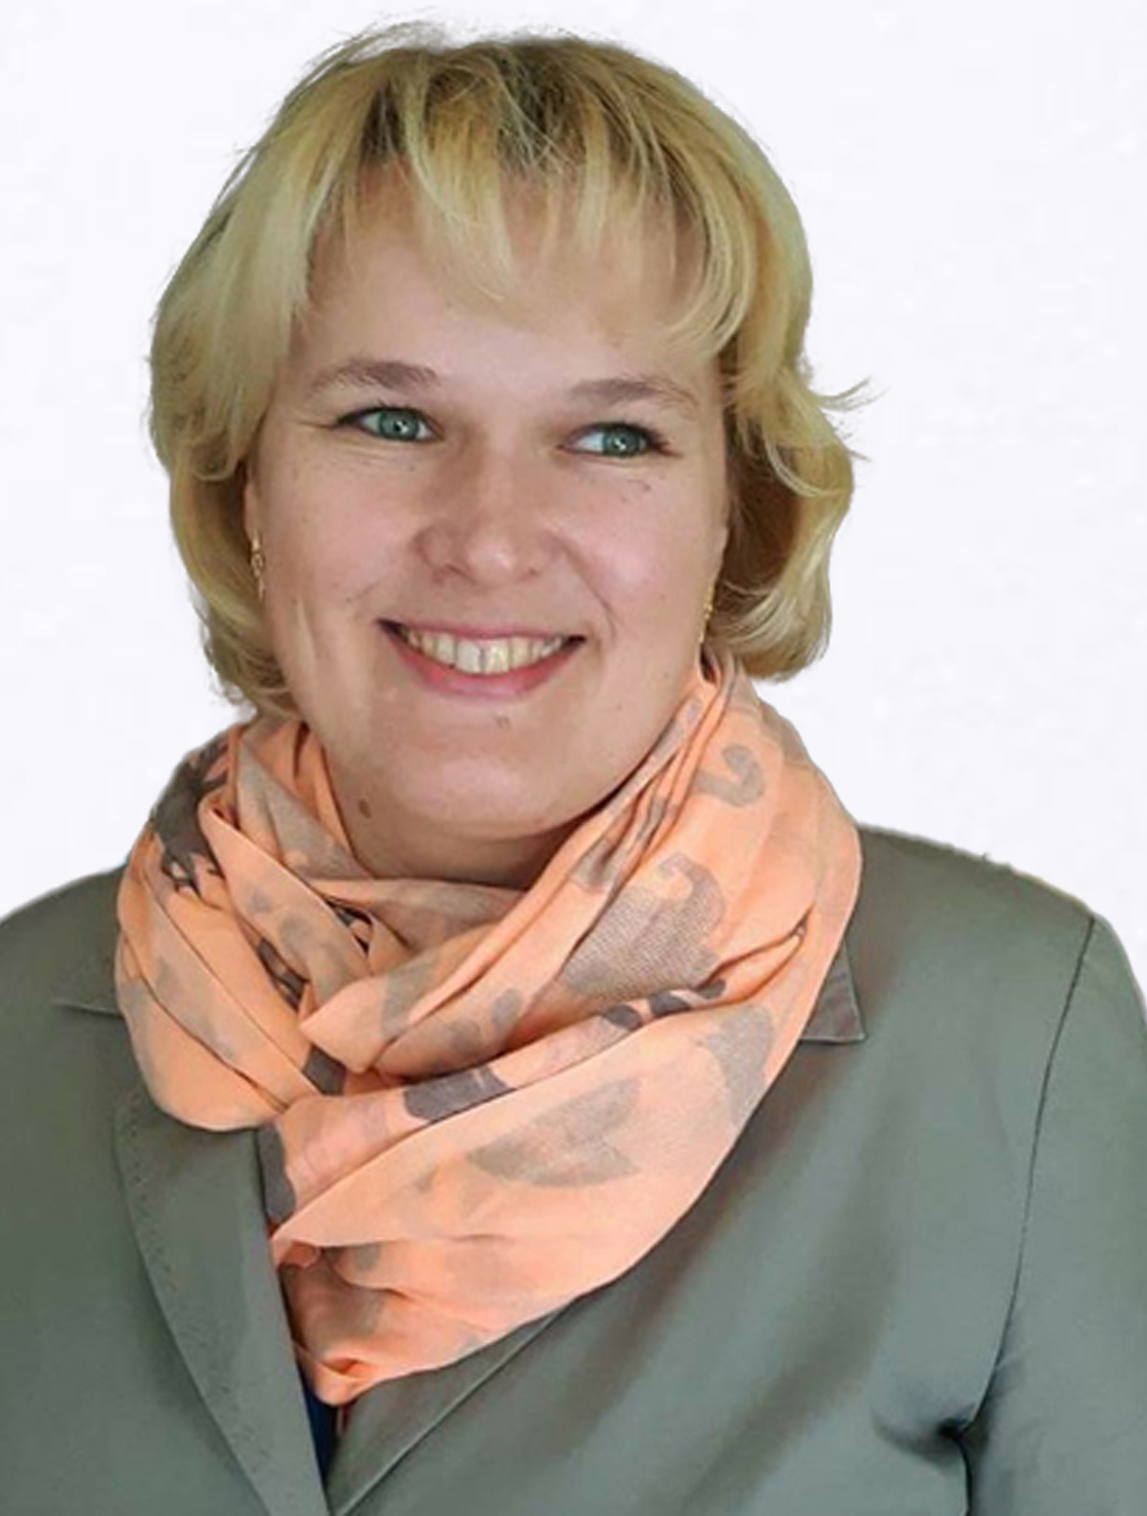
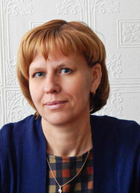
Номинация «Кандидат наук»
1-е место
ЯНЧУРЕВИЧ Ольга Викторовна заведующий кафедрой зоологии и физиологии человека и животных факультета биологии и экологии,
кандидат биологических наук, доцент
2-е место
КРЕМЛЁВА Ольга Евгеньевна доцент кафедры экологии
факультета биологии и экологии,
кандидат сельскохозяйственных наук, доцент
3-е место
ЮХНЕВИЧ Галина Геннадьевна
заведующий кафедрой экологии
факультета биологии и экологии,
кандидат биологических наук, доцент

Slide 6
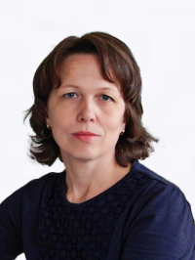
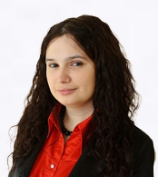
Номинация «Преподаватель без ученой степени»
1-е место
КОРНЕВА Елена Станиславовна
старший преподаватель кафедры международного права юридического факультета
2-е место
КОЛЕСНИК Ирина Михайловна
старший преподаватель кафедры экологии
факультета биологии и экологии
3-е место
ГАБЕЦ Наталья Сергеевна
старший преподаватель кафедры международного права
юридического факультета

Slide 7
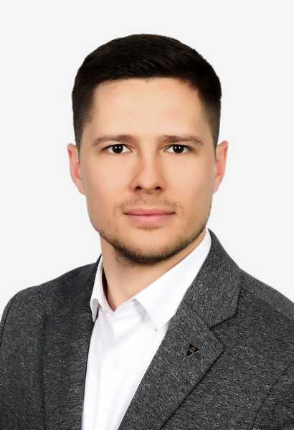
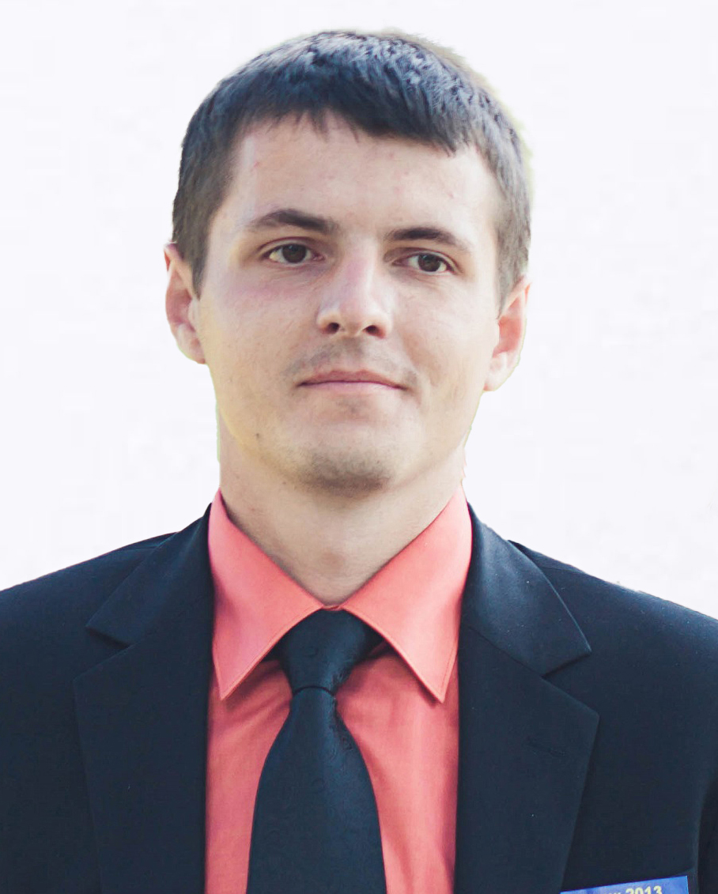
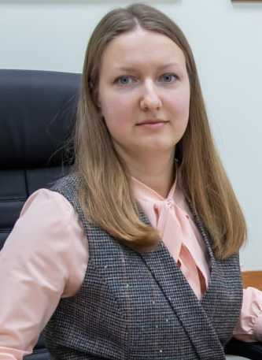
Номинация «Молодой ученый»
1-е место
ЛАВЫШ Андрей Валентинович
доцент кафедры общей физики
физико-технического факультета,
кандидат физико-математических наук
2-е место
КУРЬЯН Николай Николаевич
старший преподаватель
кафедры современных технологий программирования
факультета математики и информатики
3-е место
ГАВРИЛИК Оксана Николаевна
доцент кафедры социологии и специальных социологических дисциплин
факультета истории, коммуникации и туризма,
кандидат социологических наук, доцент

Slide 8
Рейтинг кафедр
Учебная деятельность
1-е место
Кафедра системного программирования и компьютерной безопасности
факультета математики и информатики
заведующий кафедрой –
Кадан Александр Михайлович,
кандидат технических наук, доцент
2-е место
Кафедра современных технологий довузовского образования
факультета довузовской подготовки
заведующий кафедрой –
Корлюкова Ирина Александровна,
кандидат физико-математических наук, доцент
3-е место
Кафедра фундаментальной и прикладной математики
факультета математики и информатики
заведующий кафедрой –
Ровба Евгений Алексеевич,
доктор физико-математических наук, профессор

Slide 9
Рейтинг кафедр
Научно-исследовательская и инновационная деятельность
1-е место
Кафедра общей физики
физико-технического факультета
заведующий кафедрой –
Маскевич Александр Александрович,
доктор физико-математических наук, доцент
2-е место
Кафедра теоритической физики и теплотехники
физико-технического факультета
заведующий кафедрой –
Иванов Алексей Юрьевич,
доктор физико-математических наук, профессор
3-е место
Кафедра экологии
факультета биологии и экологии
заведующий кафедрой –
Юхневич Галина Геннадьевна,
кандидат биологических наук, доцент

Slide 10
Рейтинг кафедр
Идеологическая и воспитательная работа, общественная деятельность
1-е место
Кафедра теории и организации физической подготовки военнослужащих
военного факультета
заведующий кафедрой –
Гавроник Владислав Иванович,
кандидат педагогических наук, доцент
2-е место
Кафедра музыкального искусства
факультета искусств и дизайна
заведующий кафедрой –
Барановская Татьяна Григорьевна,
кандидат философских наук, доцент
3-е место
Кафедра спортивных игр
факультета физической культуры
заведующий кафедрой –
Бардин Александр Ревокатович,
кандидат медицинских наук, доцент

Slide 11
Рейтинг кафедр
Интернационализация
1-е место
Кафедра экологии
факультета биологии и экологии
заведующий кафедрой –
Юхневич Галина Геннадьевна,
кандидат биологических наук, доцент
2-е место
Кафедра современных технологий программирования
факультета математики и информатики
заведующий кафедрой –
Рудикова Лада Владимировна,
кандидат физико-математических наук, доцент
3-е место
Кафедра туризма и культурного наследия
факультета истории, коммуникации и туризма
заведующий кафедрой –
Лявшук Владимир Евгеньевич,
кандидат исторических наук

